Slide 1











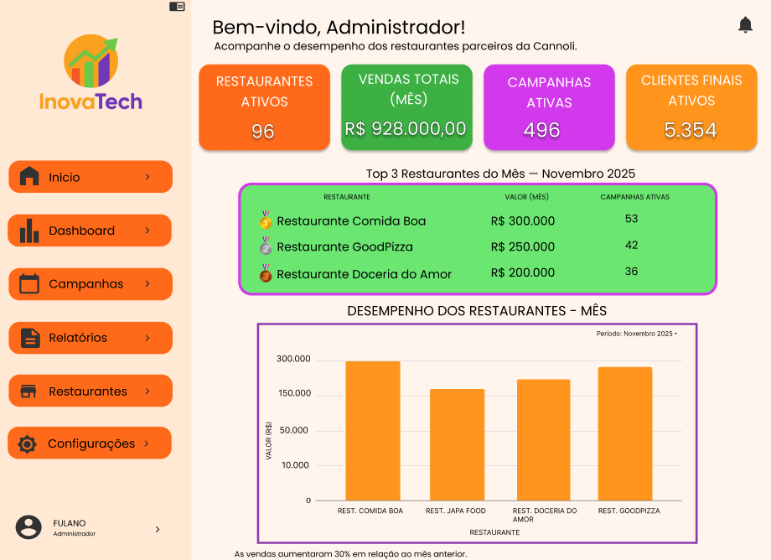
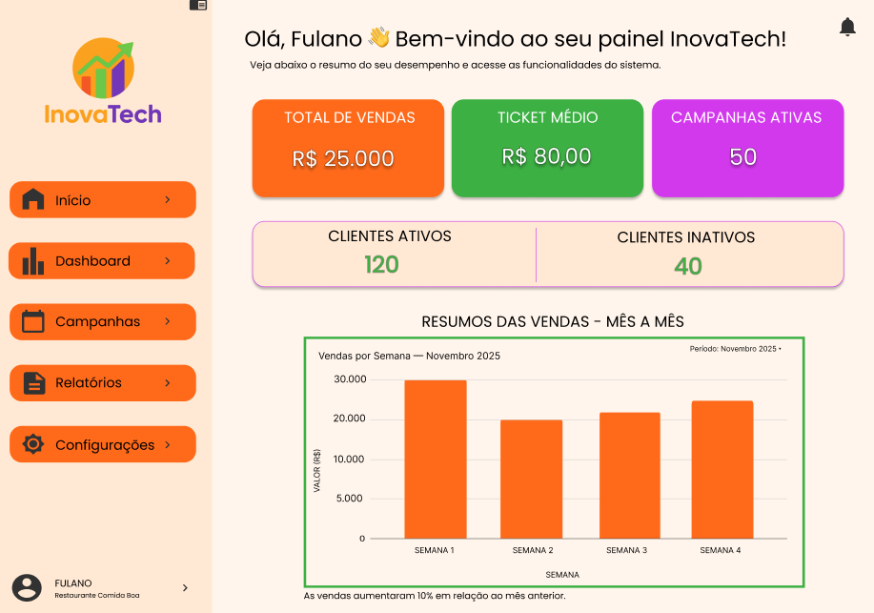


InovaTech
Semana de Tecnologia FECAP 2025
Adeilson Costa, Bruna Lira, Enzo Sangiacomo, Daniela Giacomo, Rafaela Coelho
Aimar Lopes, Ronaldo Araujo, Eduardo Savino, Edson Barbero e Lucy Mari Tabuti
Sobre a equipe
A equipe do InovaTech foi composta por integrantes com diferentes habilidades, que atuaram de forma colaborativa em todas as etapas do projeto.
Enzo realizou parte das pesquisas iniciais, identificando problemas e propondo soluções, além de contribuir no design e no front-end.
Adeilson e Daniela se dedicaram à etapa de pesquisa e implementação da inteligência artificial, estudando formas de aplicar técnicas de automação e análise de dados para melhorar a experiência do usuário e a eficiência do sistema.
Rafaela atuou no desenvolvimento do front-end, back-end e do banco de dados, garantindo o correto funcionamento da estrutura lógica e a integração com o front-end.
Bruna participou no desenvolvimento do front-end e do back-end, além de fazer a parte de design no Figma e a documentação geral do projeto, assegurando que todas as entregas fossem bem estruturadas e coerentes com os objetivos do InovaTech.
Com a união das diferentes competências, o grupo conseguiu desenvolver uma solução completa, inovadora e alinhada às necessidades reais do mercado.
Problema a ser tratado
Atualmente, muitos restaurantes e lanchonetes de pequeno e médio porte enfrentam dificuldades para gerenciar campanhas, analisar resultados e manter um relacionamento ativo com seus clientes.
A Cannoli, parceira da InovaTech, atua nesse contexto oferecendo uma plataforma de automação e CRM, mas ainda enfrenta o desafio de lidar com restaurantes que não conseguem aproveitar totalmente seus dados. A falta de integração entre informações de vendas e relacionamento impede ações personalizadas e baseadas em evidências, resultando em campanhas genéricas, baixa fidelização e decisões intuitivas.
Segundo a Abrasel (2024), mais de 60% dos pequenos negócios ainda utilizam métodos manuais para controle de clientes e promoções, o que limita a automação e o acompanhamento de desempenho. Dessa forma, a ausência de uma solução acessível e inteligente gera retrabalho operacional, queda nas vendas recorrentes e dificuldade em identificar oportunidades de crescimento.
Imagens e ferramentas do Projeto
Solução proposta
O InovaTech propõe o desenvolvimento de uma plataforma inteligente de gestão comercial e relacionamento com clientes, voltada para restaurantes e lanchonetes de pequeno e médio porte. A solução oferece um painel administrativo (dashboard interativo) que reúne dados de vendas, campanhas e clientes em um único ambiente, permitindo visualização em tempo real e tomada de decisão baseada em dados.
O sistema contará com um CRM integrado, que armazenará informações sobre o comportamento dos clientes e permitirá segmentar públicos, criar promoções personalizadas e acompanhar a eficácia das campanhas. Além disso, o InovaTech facilitará a automação de tarefas de marketing, reduzindo o retrabalho manual e aumentando a eficiência da gestão.
Com isso, o projeto busca otimizar o desempenho comercial, fortalecer o relacionamento com os clientes e aumentar as vendas recorrentes, oferecendo uma solução acessível, intuitiva e escalável para negócios que desejam inovar sem depender de sistemas complexos ou caros.
Futuro do projeto
O InovaTech pretende evoluir para uma plataforma completa de gestão e inteligência de negócios voltada ao setor alimentício. Nos próximos estágios, o projeto buscará ampliar suas funcionalidades, incluindo a integração com maquininhas de pagamento, o uso de inteligência artificial para gerar recomendações automáticas de campanhas e metas, além da criação de um aplicativo mobile para facilitar o acesso dos gestores e colaboradores.
Para viabilizar essa expansão, será necessário investimento em infraestrutura tecnológica, como servidores em nuvem, licenças de software e melhorias de segurança, além do apoio de parcerias com restaurantes e empresas de tecnologia.
O custo estimado das próximas fases envolve recursos para hospedagem, desenvolvimento e manutenção contínua, priorizando a escalabilidade e acessibilidade da solução. Com essas melhorias, o InovaTech tem potencial para se tornar uma referência em inovação e automação para o setor gastronômico, contribuindo para o crescimento sustentável de pequenos e médios empreendedores.

